Slide 1

Разработка приложения, создающее файл для загрузки в систему Moodle, для автоматической проверки решения заданий
Автор проекта:
Синицын Виктор – ученик 11 класса.

Slide 2

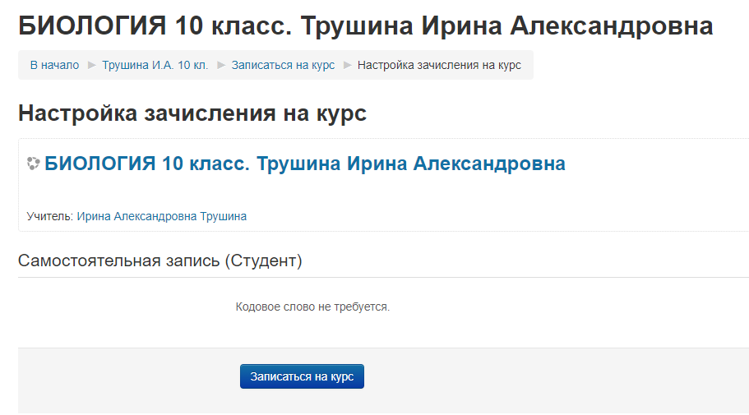
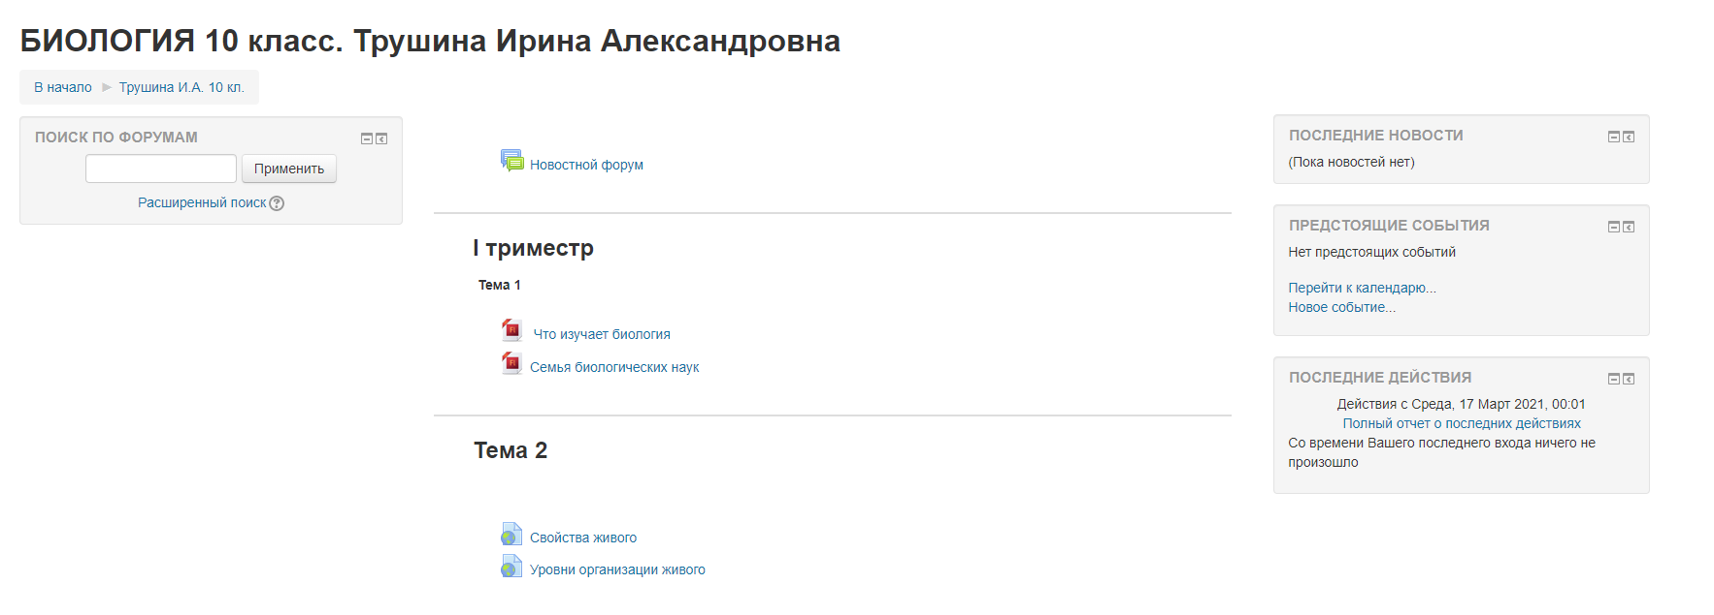
Цель
Разработать приложение, генерирующую файл с большим количеством математических заданий, с возможностью выгрузки в систему Moodle для проведения on-line тестов.
Система Moodle используется некоторыми учебными заведениями для быстрой проверки. Ученики школы №1212 имеют возможность выполнять задания on-line, пользуясь системой Платон, прототипом которой является система Moodle.
В случае неудовлетворительного результата, ученик может пройти тест повторно.
Чтоб иметь возможность выполнять задания, ученик должен зарегистрироваться на курс своего преподавателя.
Учащиеся будут выполнять задания в формате теста. Задания берутся из сгенерированной базы. Ответ надо вписывать в специальное поле. После прохождения теста ученик увидит свои результаты.
Образовательный портал Платон 1212 имеет очень простой интерфейс, что является его преимуществом относительно аналогов из сети Интернет.

Slide 3
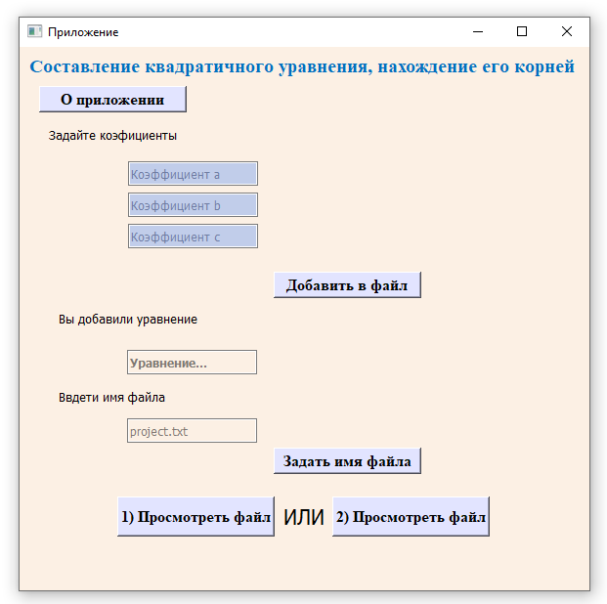

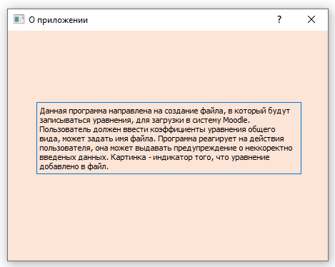
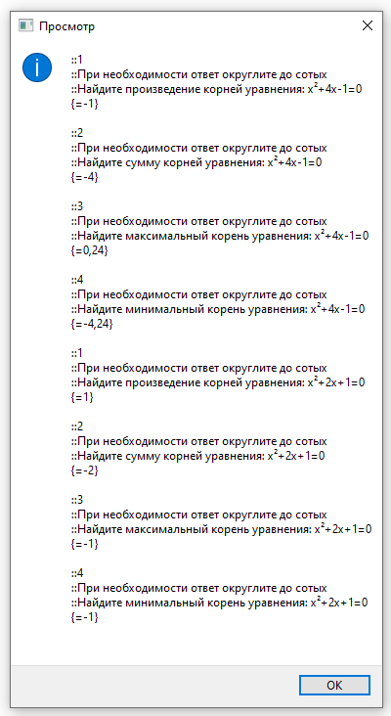
Дизайн
Используя библиотеку PyQt5, создано главное окно, которое при нажатии кнопки вызывает диалоговое окно.
Показателем того, что уравнение записано в файл - картинка.
Именно так выглядит файл, для загрузки в систему Moodle.

Slide 4
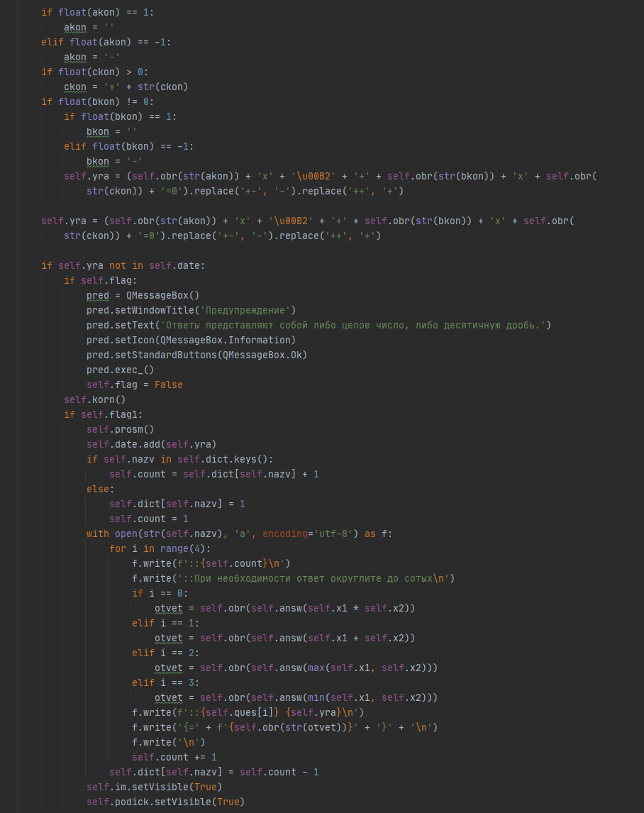

Разработка заданий на тему средствами Python
Вводя данные, пользователь задает коэффициенты квадратичного уравнения общего вида, на основе которых составляется и решается уравнения. В ответ записывается значение, зависимое от условия.
Формат выгрузки задания в файл.
Код, составляющий уравнения, и записывающий корни в файл, и выдающий предупреждение, что ответ либо целый, либо вещественный.

